Slide 1
RELATII METRICE IN TRIUNGHIUL DREPTUNGHIC

Slide 2
[DE]<[MN] [FG]<[FH] [RS]Ξ[IJ] BC ⊥ d RS || d
Subiectul: Proiectii ortogonale pe o dreapta.
A
C
D
R
S
E
G
B
d
O
P
M
N
F
H
I
J

Slide 3
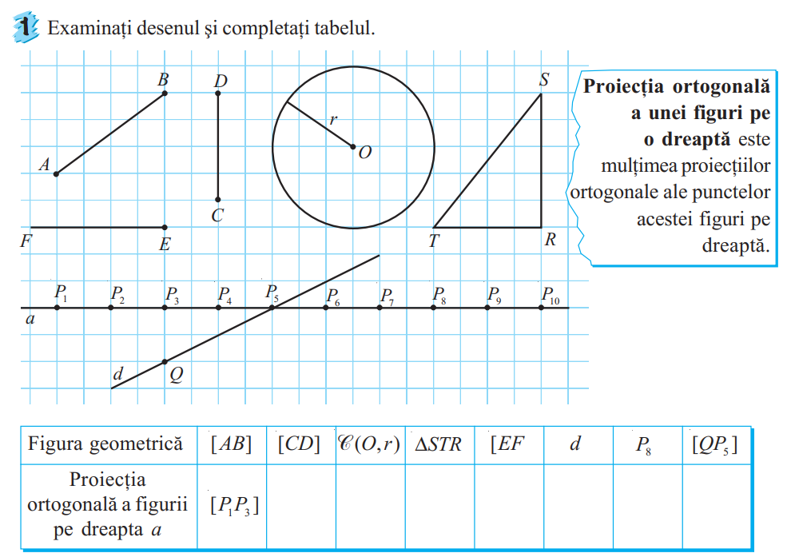






$$P_{8}$$
$P_{3}$ $P_{5}$
$$P_{4}$$
$P_{5}$ $P_{8}$
$P_{8}$ $P_{10}$
${[P}_{3}$ $P_{1}$

Slide 4
Aplicatia 1.
Deseneaza cate un triunghi ascutitunghic, dreptunghic si obtuzunghic si apoi construieste proiectia fiecarei laturi pe dreptele in care sunt incluse celelalte doua laturi;
scrie relatiile matematice corespunzatoare.

Slide 5






$$B$$
$$A$$
$$C$$
$$M$$
$$AM={pr}_{AC}AB$$
$$MC={pr}_{AC}BC$$

Slide 6









$$B$$
$$A$$
$$C$$
$$M$$
$$AM={pr}_{AC}AB$$
$$MC={pr}_{AC}BC$$
$$T$$
$$O$$
$$M$$
$$E$$
$$F$$
$$S$$
$$EF={pr}_{EF}TF$$
$$MS={pr}_{MO}MS$$

Slide 7






$$A$$
$$C$$
$$E$$
$$B$$
$$EB={pr}_{BC}AB$$
$$EC={pr}_{BC}AC$$

Slide 8
Proiecția ortogonală a unui triunghi pe o dreaptă
B
A
C
d
A1
B1

Slide 9
Proiecția ortogonală a unui patrulater pe o dreaptă
B
C
A
D
d
A1
C1

Slide 10
Proiecția ortogonală a unui cerc pe o dreaptă
O
d
A1
C1

